Slide 1



Javascript
@ialtamir

Slide 2
Soy
Analista de Sistemas en The offshoregroup
Consultor TI en Grupo Coliman
Co-fundador en Cuartoo.mx

Slide 3
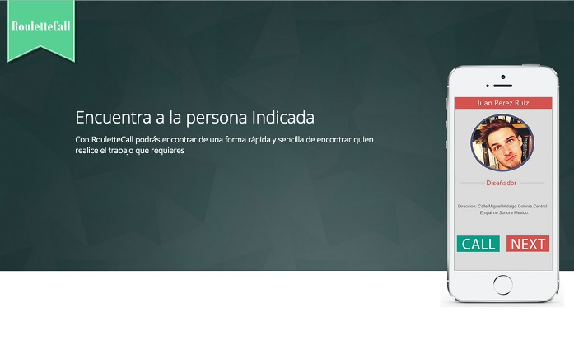


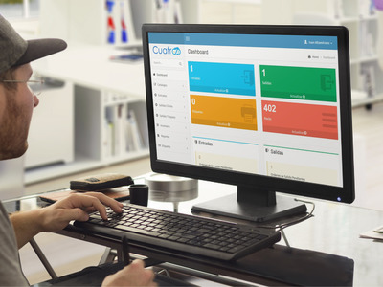
Aplicaciones recientes:
RouletteCall
SorteoCloud
NegocioCloud
Cuartoo-Inventarios

Slide 4
Pre-requisitos para este taller
* Un poco de programación
* Un poco de HTML

Slide 5
¿ Que esperar de este taller ?
* Lo básico de lenguaje
* Enfoque a JavaScript en el navegador
-Dudas y preguntas

Slide 6
¿Que es Javascript?

Slide 7
¿Que es Javascript?
Es el lenguaje del navegador.

Slide 8
¿Que es Javascript?
Es un lenguaje dinamico

Slide 9
¿Que es Javascript?
Es usado en millones de paginas y dispositivos

Slide 10
¿Que es Javascript?
Es uno de los lenguajes mas populares

Slide 11
¿Que es Javascript?
Es gratis

Slide 12
El rol de Javascript

Slide 13

El rol de Javascript
Javascript del lado del cliente

Slide 14


El rol de Javascript
Javascript del lado del servidor

Slide 15







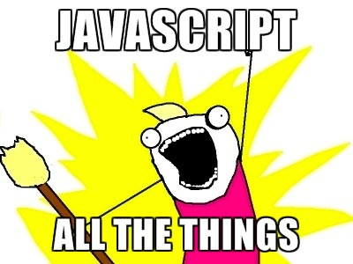
El rol de Javascript
Javascript mas allá del web
MOBILE
DESKTOP
GAMING
IoT

Slide 16
¿Por qué aprender Javascript?

Slide 17
¿Por que aprender Javascript?
En el navegador no tenemos muchas opciones

Slide 18
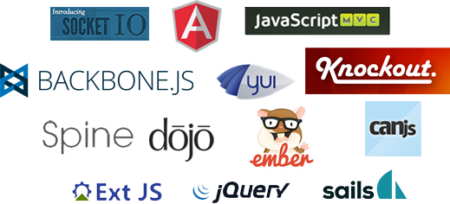
¿Por que aprender Javascript?
Lo que si tenemos es ayuda:

Slide 19
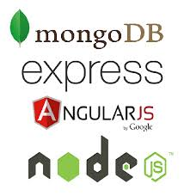
¿Por que aprender Javascript?
Único lenguaje frontend hasta backend, incluso la base de datos

Slide 20
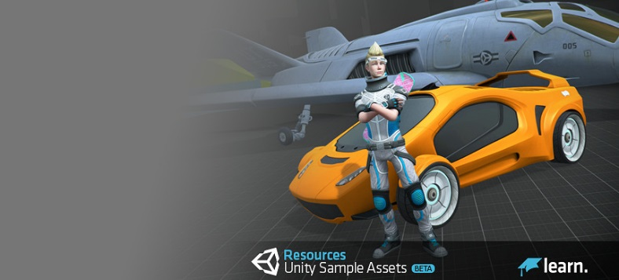
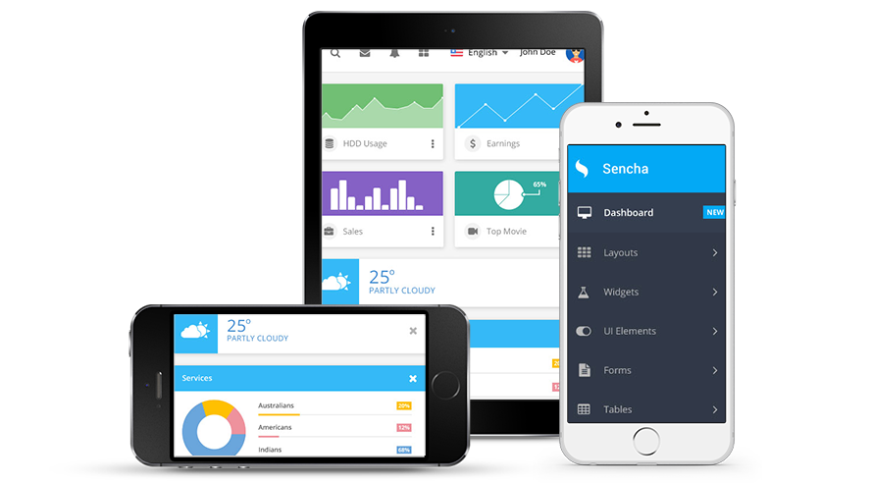

¿Por que aprender Javascript?
Puedes crear aplicaciones web, mobile, en tiempo real, gráficos 3D, Juegos, etc..

Slide 21
¿Que necesito para desarrollar en Javascript?

Slide 22
Desarrollo en Javascript
Solo necesitas:
-Navegador
-Editor de texto plano ( Sublime Text, Notepad++, Visual Studio Code, etc)

Slide 23
Conociendo la consola

Slide 24
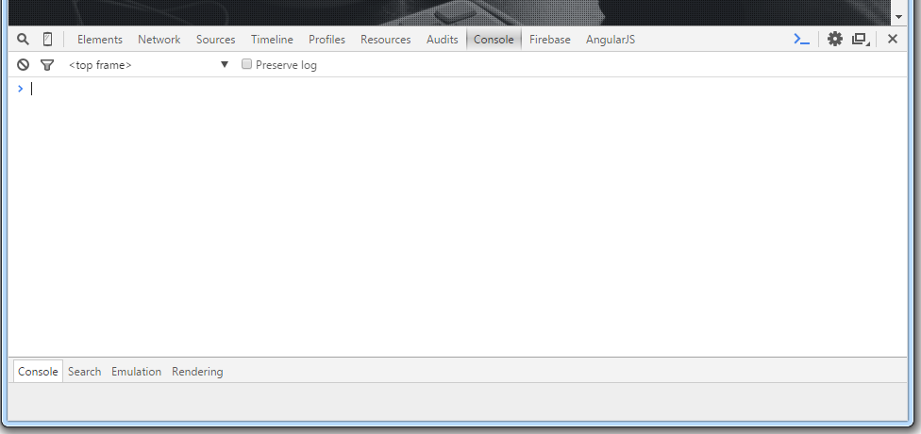
Chrome – Consola Javascript
Ctrl+Shit+i

Slide 25
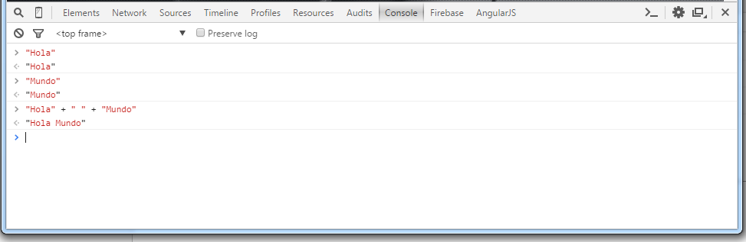
Hola mundo
¿ Es mas fácil que java ?
public class HolaMundo{
public static void main(String[] args) { System.out("Hola Mundo");
}
}

Slide 26
¿Que es el DOM?

Slide 27
¿Qué es el Document Object Model?
Es la interface que permite a Javascript Interactuar con el contenido de una pagina.

Slide 28
El DOM nos permite:
-Los elementos html
-Atributos de una etiqueta
-Estilos CSS
-Reaccionar ante los eventos

Slide 29
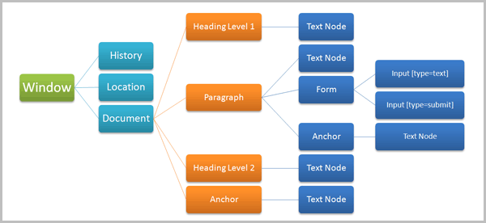
Árbol del DOM

Slide 30
Cosas notables del DOM:
-Los elementos html
-Atributos de una etiqueta
-Estilos CSS
-Reaccionar ante los eventos

Slide 31
Funciones del DOM que usaremos:
Encontrar elementos HTML
document.getElementById("identificador")
document.getElementByTagName("tagName")
Modificar el HTML con document.write
document.write(“Hola beto!")

Slide 32
Ejercicios
https://github.com/Cuartoo/TallerJavascript

Slide 33

Crear cuenta de github:

Slide 34
Uso del elemento SCRIPT.
<!DOCTYPE HTML>
<html>
<head>
<meta http-equiv="Content-Type" content="text/html; charset=UTF-8" />
<title>Mi página</title>
</head>
<body>
<script type="text/javascript">
// Aqui tu codigo javascript
</script>
</body>
</html>
Ejercicio # 1

Slide 35
Enlace a SCRIPTS externos
<!DOCTYPE HTML>
<html>
<head>
<meta http-equiv="Content-Type" content="text/html; charset=UTF-8" />
<title>Mi página</title>
<script type="text/javascript" src=“mi-script.js"></script>
</head>
<body>
</body>
</html>
Ejercicio # 2

Slide 36
Manipulación de elementos
En este ejemplo accederemos a un elemento HTML usando la función getElementById.
document.getElementById(‘Id’)
Ejercicio # 3

Slide 37
Tipos de Dato

Slide 38
Tipos de dato
En JavaScript los tipos de dato son dinámicos:
var x; // La variable x ahora es undefined
var x = 5; // Ahora x es un numerico
var x = "Juan"; //Ahora x es un string

Slide 39
Tipos de dato: Strings
Los Strings son una secuencia de caracteres, debe ser encerrada entre comillas o comillas simples.
var nombre = "Juan Perez";
var nombre = 'Juan Perez';
var mensaje = "mandame un 'inbox'";
var mensaje = 'mandame un "inbox"';
Ejercicio # 4

Slide 40
Tipos de dato: Numbers
En JavaScript todos los numéricos son representados con valor de punto flotante.
//Siempre usar var para declarar variables
var x1 = 99; // sin decimales
var x2 = 99.99; // con decimales
//Números grandes pueden ser escritos en notación científica
var y=123e5; //12300000
var z=123e-5; //0.00123
Ejercicio # 5

Slide 41
Tipos de dato: Boolean
Los tipos Boolean son usados mayormente para evaluar condiciones. Valores posibles true o false
5 === (3 + 2); // = true
// Puedes asignar valores Boolean a variables:
var muyCansado= true;
// Puedes probar de la siguiente manera:
if (muyCansado) {
// Duerme un poco
}

Slide 42
Tipos de dato: undefined y null
undefined : es el valor que se le da a una variable que no tiene valor
null: se utiliza para darle un valor vació a una variable
var persona;
undefined
var animal = null;
null

Slide 43
Objetos especiales: Funciones
Declaración:
// Usa el operador function para crear una función:
function nombreDeMifuncion(arg1, arg2) {
// Aquí va el código de la función
}
// Si omites el nombre de la función
// estarías creando una “función anonima":
function(arg1, arg2) {
// Aquí va el código de la función
}

Slide 44
Objetos especiales: Funciones
Invocación:
// Para invocar una función solo basta con referenciarla
// después los paréntesis (con argumentos):
nombreDeMiFuncion(); // Sin argumentos
nombreDeMiFuncion(‘foo', 'bar'); // con argumentos
//También puedes invocar una función directamente sin asignarla a
// una variable
(function(){
// Esto se conoce como una auto-invocación de una funciona anónima
// Aquí va el código de la función
})();
Ejercicio # 6

Slide 45
Objetos especiales: Arrays
Un Array es una lista dinámica para almacenar objetos, básicamente funcionan como una lista, cola o una pila.
// Formas de declarar un array
// Literal:
var frutas= [‘manzana', 'limon', ‘platano'];
// Usando el Array constructor:
var frutas= new Array(‘manzana', 'limon', ‘platano');
frutas[0]; // Acceso al 1er item (manzana)
frutas[1]; // Acceso al 2do item (limon)
frutas[2]; // Acceso al 3er item (platano)
Funciones mas familiares : push, pop, shift, unshift, splice, y slice.
Ejercicio # 7

Slide 46
Objetos
Una colección dinámica de propiedades
var perro = {};
var gato = Object.create(null);
var raton = new Object();
Pueden contener otros objetos o métodos:
var perro = {
ladrar: alert("ladrar"), // Metodos
color: "negro", //String
edad: 3 //numero
};
perro.ladrar(); // Accediendo a un método del objeto
perro.color; // Accediendo al valor de la propiedad "color" del objeto
perro["color"]; //Tambien se puede acceder de esta forma

Slide 47
Sentencias: If / Else
var edadLegalParaBeber= 18;
var tuEdad= 29;
if (tuEdad >= edadLegalParaBeber) {
// Podemos usar alert() para notificar al usuario
alert(‘Puedes beber, :) ');
} else {
alert(‘:(, No tienes edad para beber.');
}
Ejercicio # 8

Slide 48
Operadores: Aritméticos
Son usados para realizar operaciones aritméticas sobre números ( literales o variables)
Operador | Descripción
+ | Suma
- | Resta
* | Multiplicación
/ | División
% | Modulo
++ | Incremento
-- | Decremento
Ejercicio # 9

Slide 49
Ciclos
Útiles cuando necesitas recorrer los elementos de un Array o los miembros de un objeto. Los mas comunes son el ciclo For o el ciclo While.
var talleres= [“Javascript”,”IOS”,“Ruby”, “NodeJs”,”SQL”,”MONGODB”];
// WHILE
var counter = 0;
var longitud= talleres.length;
while (counter < longitud) {
alert(talleres[counter]);
counter++; // seria lo mismo que += 1;
}
// FOR
for (var i = 0, longitud =talleres.length; i < longitud; i++) {
alert(talleres[i]);
}
Ejercicio # 10

Slide 50
Eventos
Los eventos son cosas que le ocurren a los elementos HTML.
Cuando se usa Javascript en una pagina, JavaScript puede “reaccionar" ante estos eventos.
Algunos ejemplos de eventos en el HTML:
Cuando una pagina termino de cargar
Cuando un input field ha cambiado
Cuando un boton fue presionado

Slide 51
Eventos
HTML te permite agregar manejadores de eventos a los elementos .
<algun-elmento-HTML some-event=“código JavaScript">
http://www.w3schools.com/js/js_events_examples.asp

Slide 52
¿Dudas o preguntas?
Ejercicio # 9

Slide 53
Paginas recomendadas para aprender mas
www.javascript.com
www.codeacademy.com
www.codeschool.com

Slide 54
¿Quiénes Somos?
www.cuartoo.mx

Slide 55
ialtamirano@cuartoo.mx
Gracias

